Slide 1
Let’s Gorail
김동규, 장승민

Slide 2

목차
개요
전체 구조
상세 기능
보완 사항
시연

Slide 3




개요
Language
IDE
API

Slide 4
Fonts & colors used
나눔 고딕
나눔 바른 고딕
Fonts color
Black & white
BG
Button
Hover
#ECF1F4
#2E74D4
#96D2FF
Notes:
150, 210, 255
46, 116, 212
236, 241, 244 #ECF1F4

Slide 5
API 호출
열차 운행 현황 조회
시도별
도착정보
조회
GoRail
(열차 정보 프로그램)
열차 조회
도착
정보
열차 종류별 조회
열차
종류별
조회
Error log 출력
XML 저장 & 호출

Slide 6
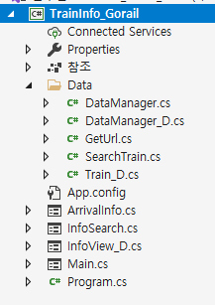
프로젝트 목록
Form
Main.cs - HOME 화면, 열차 조회 및 도착정보 버튼
InfoSearch.cs – 열차 조회
InfoView - 도착 정보 조회
ArrivalInfo.cs – 도착정보 조회 전, 광역시 선택창
Class
DataManager_D.cs – 도착 정보에 사용하는 API 호출 및 로그 저장, XML 저장 호출 등의 메서드 포함
DataManager.cs – 로그 저장 등의 메서드 포함
GetUrl.cs – 열차 조회에 사용 하는 API 호출 메서드 포함
SearChTrain.cs – 열차 조회의 데이터를 저장할 객체 생성
Train_D.cs-도착 정보의 데이터를 저장할 객체 생성
Notes:
150, 210, 255
46, 116, 212
236, 241, 244 #ECF1F4

Slide 7

상세 기능

Slide 8
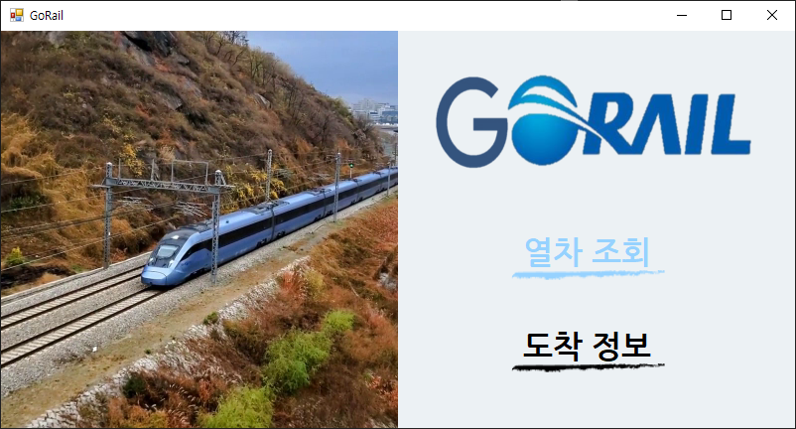
메인 화면
도착 정보
버튼
코레일 열차 영상 출력
열차 조회
버튼
Mouse Hover 시 색상 변경

Slide 9
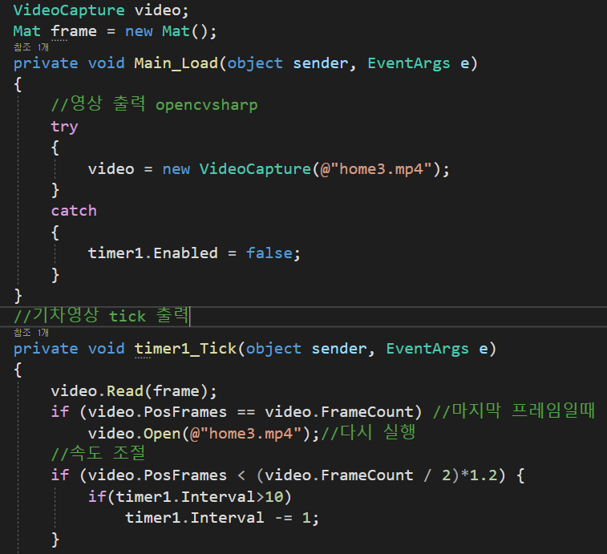
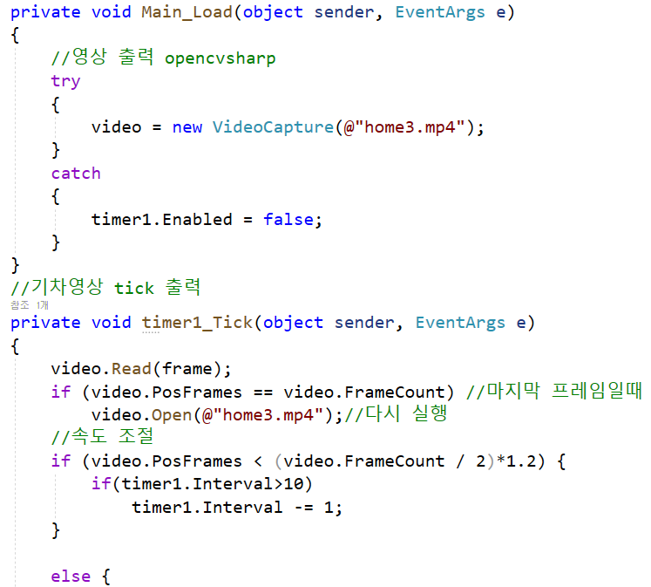
영상 출력
영상출력을 위해 opencvsharp 사용
Timer에서 영상 진행 속도 조절
영상의 실제 속도로 출력 할수 있는 방안 검토, 소리 출력 또한 될 수 있도록 수정 필요

Slide 10
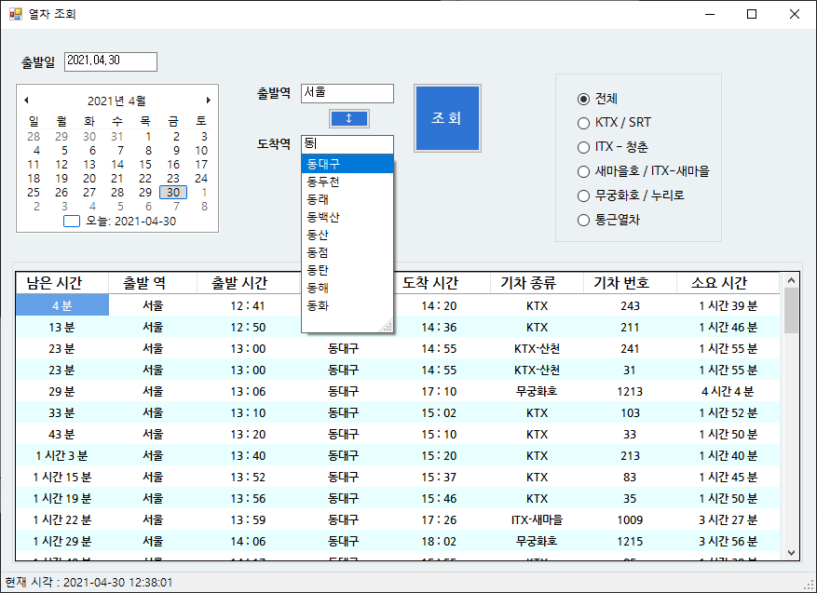
열차 조회
↕버튼 클릭 시 출발역, 도착역의 텍스트가 바뀜
조회 버튼 클릭 시 전체 열차 정보가 dataGridView에 출력 됨
조회할 날짜를 클릭하면
위의 출발일 텍스트가 해당 날짜로 변경됨
각 버튼 클릭 시 해당 열차들에 관한 열차 정보만 dataGridView에 출력됨
역 이름 입력 시 자동완성 기능이 적용됨
API 정보를 기반으로 남은 시간 및 소요시간을 계산해 출력
현재 시각을 나타냄
Notes:
150, 210, 255

Slide 11
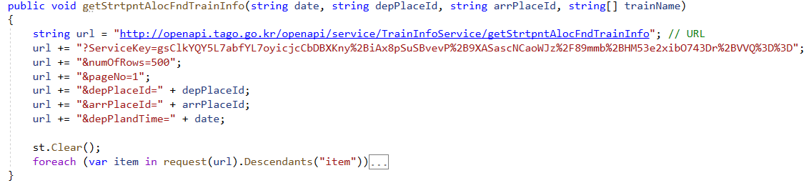
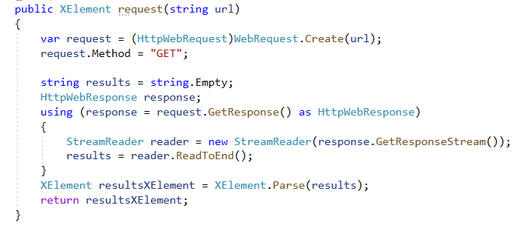
열차 정보 조회 API 호출
호출된 API정보를 XML 형식으로 전환

Slide 12
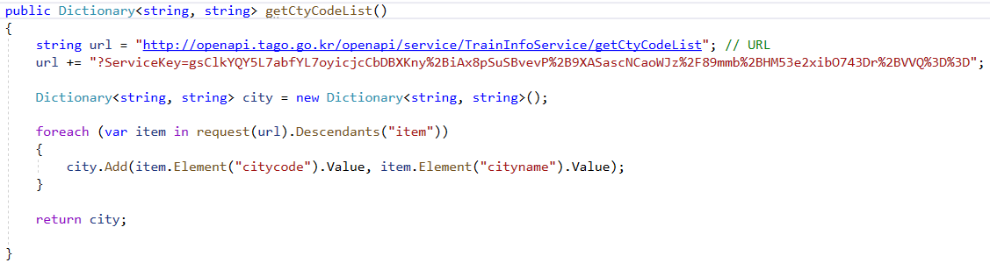
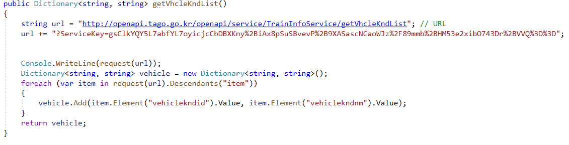
도시 코드 정보 호출
열차 종류 정보 호출

Slide 13
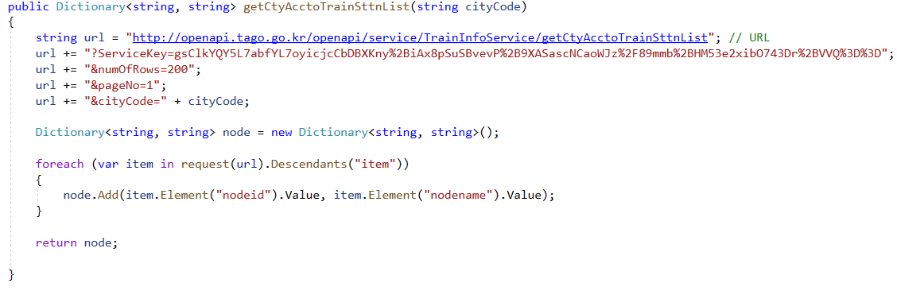
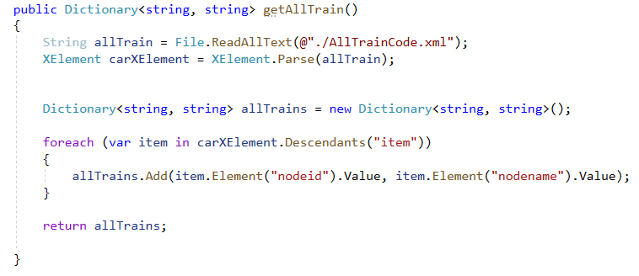
기차역 코드 정보 호출
도시 코드를 매개변수로 해당 도시 코드에 있는 역만 호출할 수 있어 모든 도시에 있는 역 정보를 호출 시 API 호출 빈도가 많아지는 단점이 있음.
모든 기차역 정보 호출
위의 단점을 보완하기위해 역 정보는 고정된 값이라 판단하여 모든 도시에 있는 역 정보를 XML파일로 생성하여 호출하여 사용

Slide 14
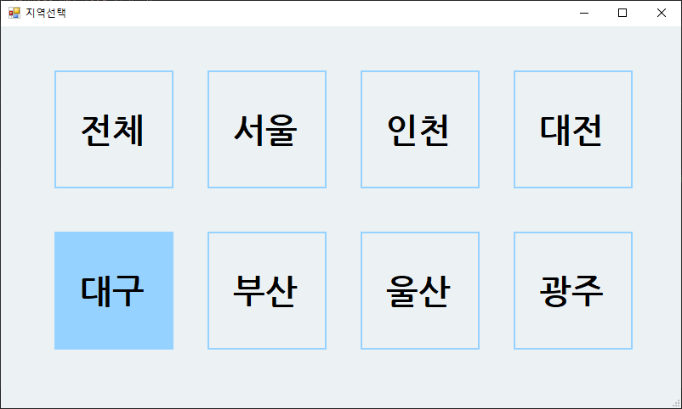
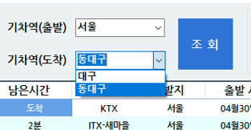
도착정보
도착 지역 선택 후 그 지역 도착역만 ComboBox로 출력
마우스 HOVER 기능 적용

Slide 15
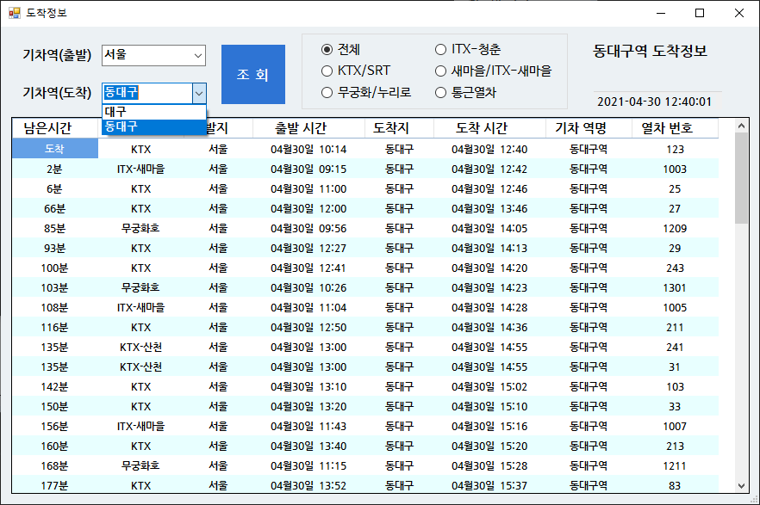
도착정보
각 버튼 클릭 후 조회시 해당 열차들에 관한 열차 정보만 dataGridView에 출력됨
선택한 지역 도착역만 ComboBox로 출력, 단어자동 완성기능
도착역 조회시 이름 출력 & 현재 시간 timer로 출력
API 정보로 남은 시간 계산 후 출력
현 시각과 도착시간이 같다면 남은 시간은 “도착”으로 출력
dataGridView에
데이터소스 연결 후
데이터 출력

Slide 16
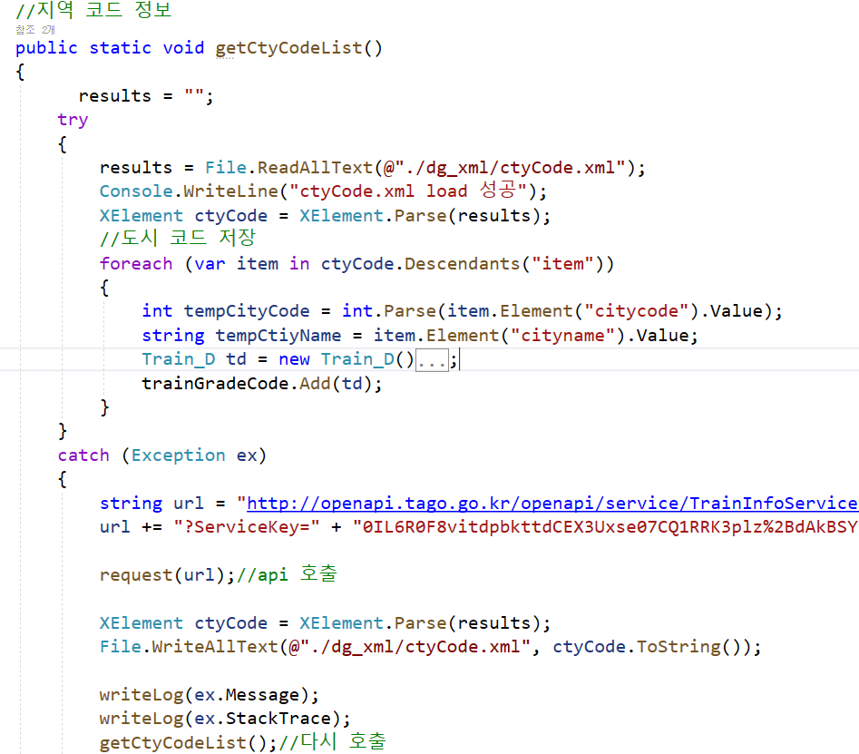
열차 정보 조회 API 호출 및 XML 저장
하루 트래픽이 제한되어 있어
API 정보 중 변하지 않는 고정된 값인 지역, 기차역 코드 정보 등을 처음에만 URL 호출 하고 그후에는 XML로 저장한 데이터 호출
XML파일이 없을 시 AIP다시 호출하여 XML저장을 하는데 인터넷 연결 확인을 할 수 있게 보완할 필요 있음

Slide 17
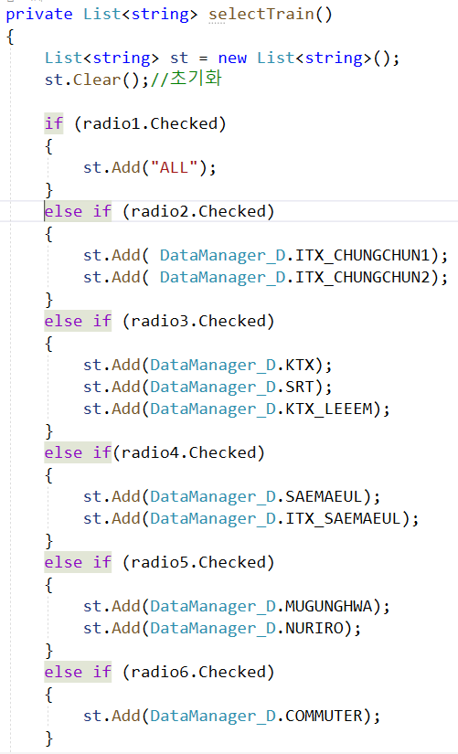

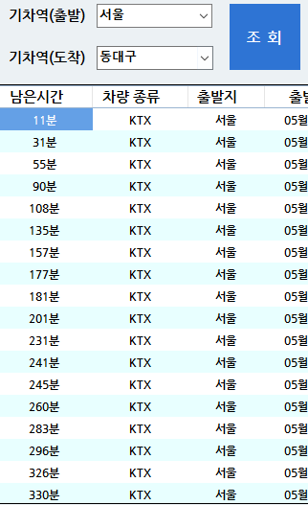
도착 역, 열차 종류 별 도착정보 출력
고정된 차량 코드정보를 이용하여
원하는 차량정보를 필터 할 수 있도록 기능 추가
API 정보 및 제한된 트래픽의 한계로 출발역을 선택해야 한다는 점 보완 필요

Slide 18
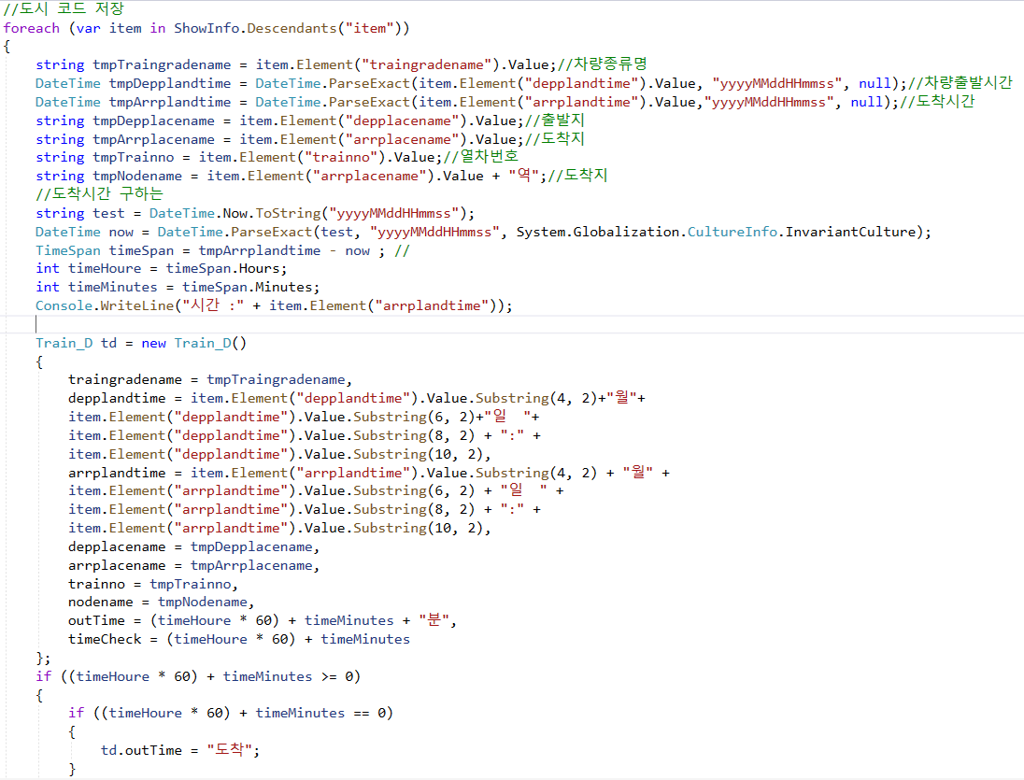
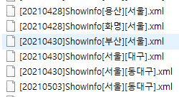
열차 도착정보 저장
API 데이터 저장 및 도착 남은 시간을 구해서 리스트에 저장
String 형식을 DateTime형식으로 변형하여 TimeSpan 활용
조회 했던 API는 XML로 저장

Slide 19
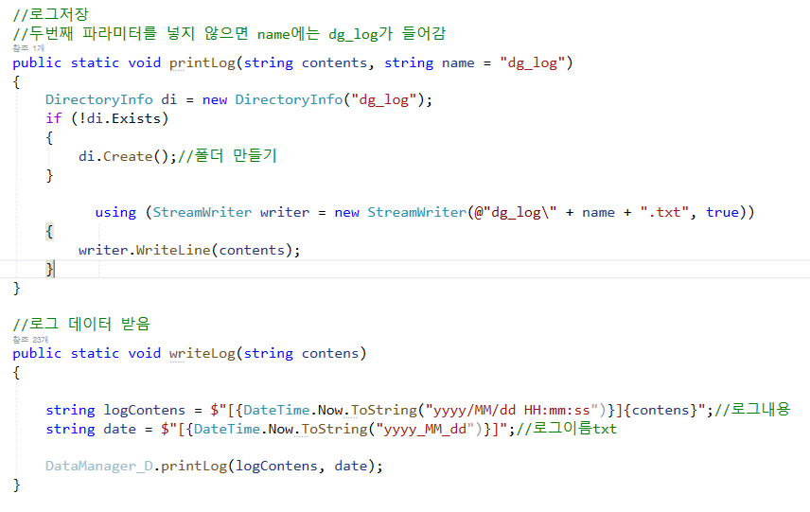
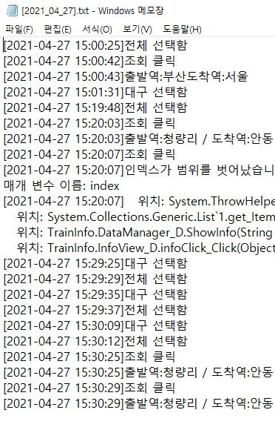
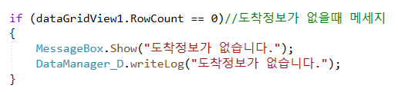
로그 출력 및 저장
프로그램에 입출력 및 에러 등의 내용을 Log화 시켜 txt 파일에 저장

Slide 20
시연

Slide 21
Q&A

